Slide 1
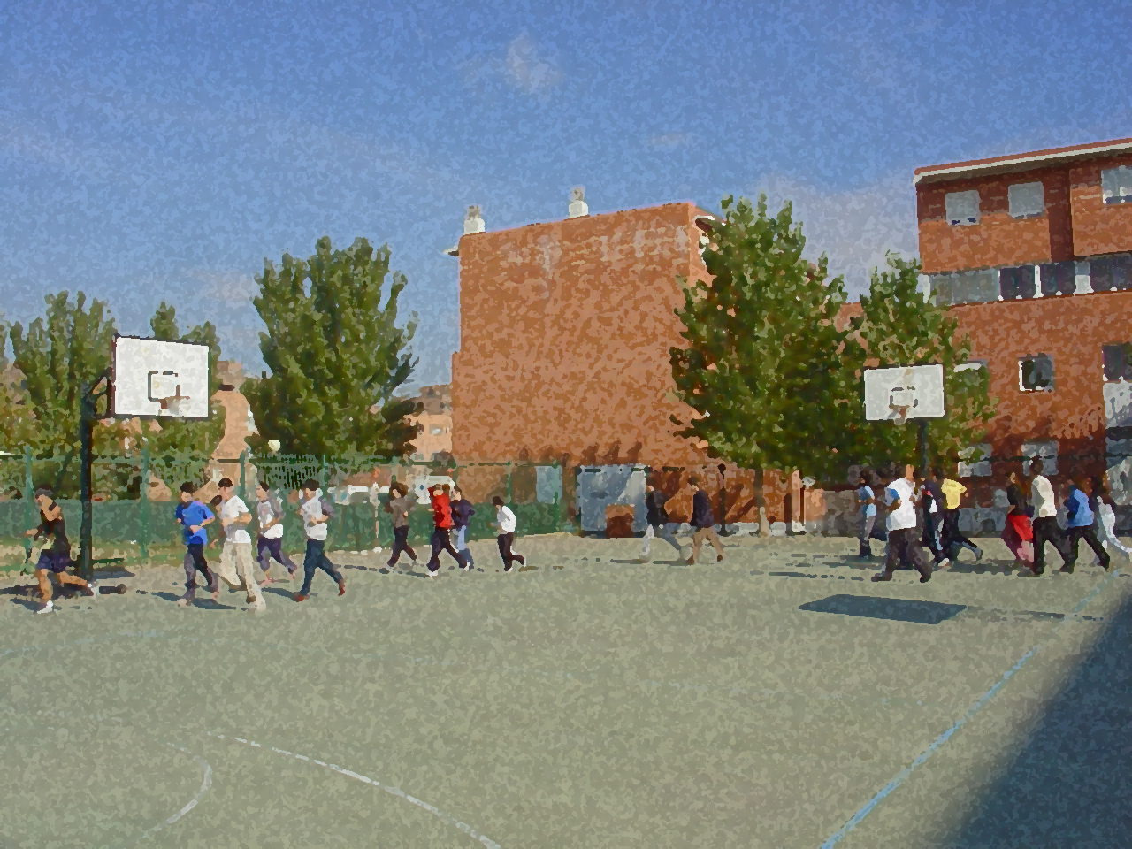

Fundamentos para la ESO y el Bachillerato. Un aprendizaje comprensivo y vivencial
Las palas

Slide 2
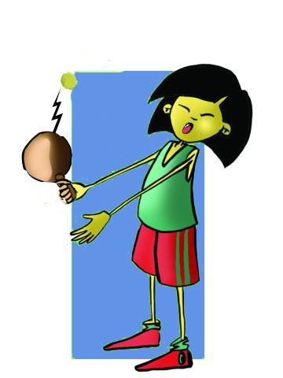
Índice
Objetivos
Orígenes
Reglamento básico
Instalaciones
Materiales
Recursos técnico-tácticos básicos

Slide 3
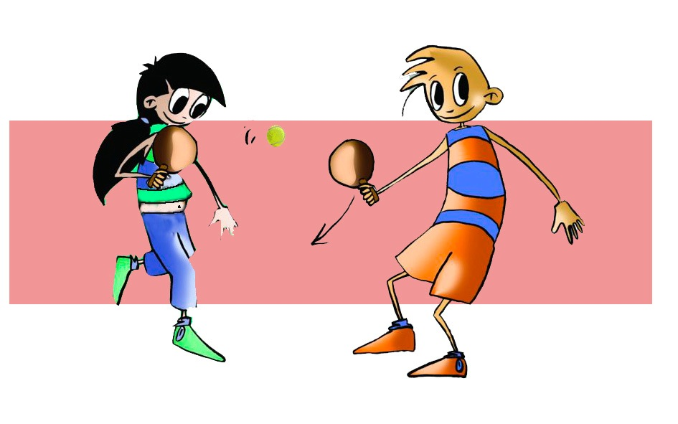
Objetivos
- Conocer el juego de palas comprendiendo los elementos técnico-tácticos básicos, aplicándolos en situaciones de juego real y colaborando con sus compañeros en la elaboración y puesta en práctica de las actividades.

Slide 4
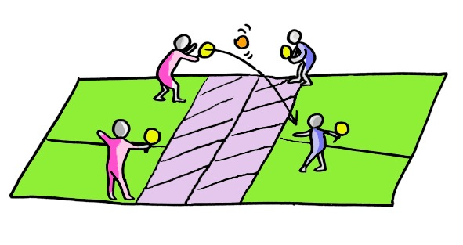
ORÍGENES
En el siglo XV se practicaban en Francia e Italia juegos de palas. El Jeu de Paume parece ser que fue el embrión de los actuales juegos de palas y raquetas.
En España se comenzaron a practicar en el País Vasco, Cantabria y Navarra, así como en Valencia y Castilla, jugándose posteriormente en todo el país.
La variedad de juegos con palas es grande y va en función de la forma de la pala y el espacio donde se juegue.

Slide 5
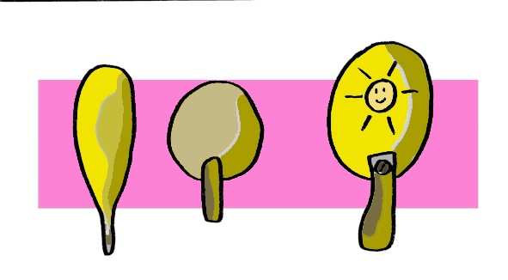
REGLAMENTO BÁSICO
Podríamos definir el juego de palas como aquel en el que donde dos o más jugadores participan, utilizando unas normas comunes y golpeando el móvil con unas palas, éstas pueden ser de muchas formas y va a depender del tipo de juego, pero con el planteamiento lúdico que te queremos presentar son válidas desde palas de madera maciza hasta las de tenis de mesa. Asimismo, la pelota o bola va, desde la de tenis o similar -tanto macizas como blandas-, hasta las de tenis de mesa.

Slide 6
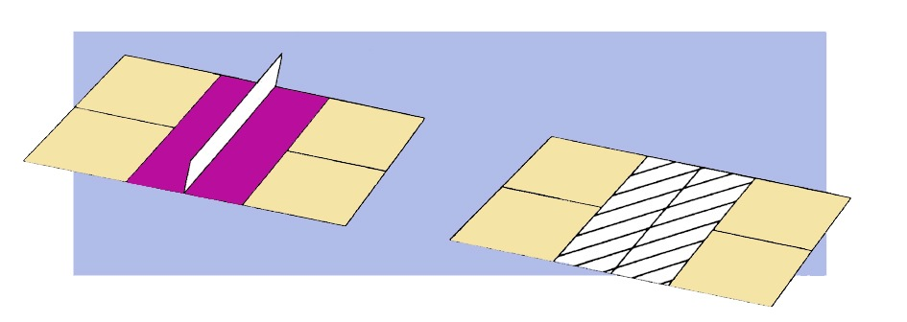
Instalaciones
La instalación dependerá igualmente del tipo de juego o de la zona de España donde se juegue. Habrá juegos en la playa sin límite de campo, sólo golpeos, con límites ya marcados o en campos de deportes ya establecidos como el bádminton, incluso podemos utilizar una pared.

Slide 7
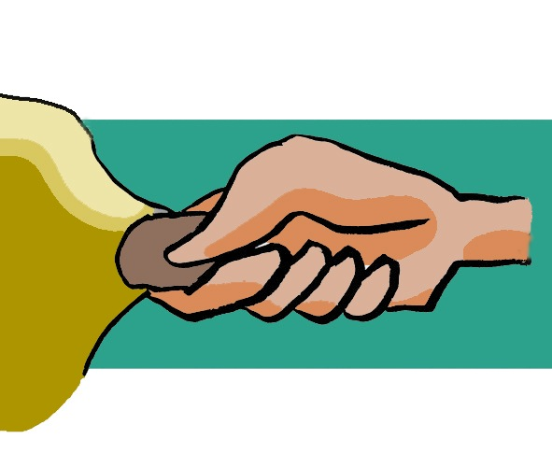
RECURSOS TÉCNICO -TÁCTICOS BÁSICOS
Agarre: Sujetaremos la pala cerrando la mano suavemente, flexionado todos los dedos menos el pulgar que lo apoyaremos sobre el índice.

Slide 8
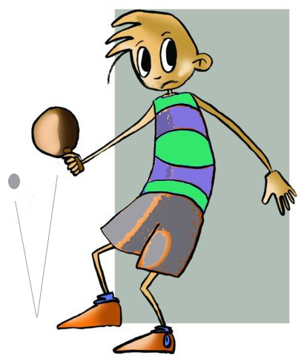
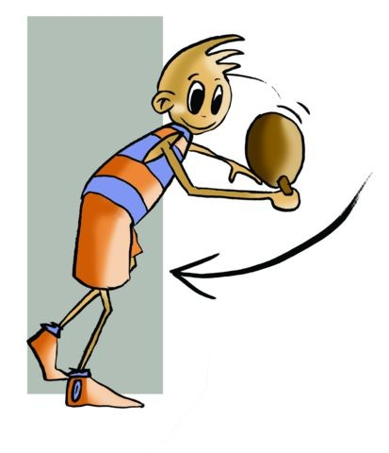
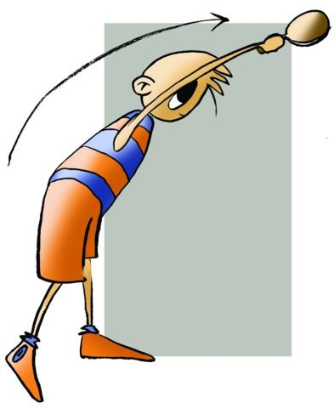
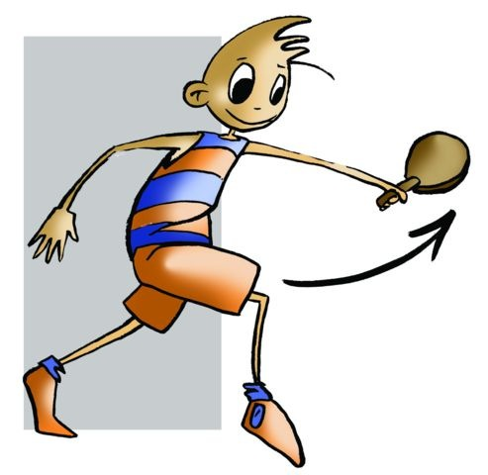
GOLPEOS EN FUNCIÓN DE LA ALTURA
INTERMEDIOS
ALTOS
BAJOS
DRIVE
REVÉS
REMATE
DEJADA

Slide 9

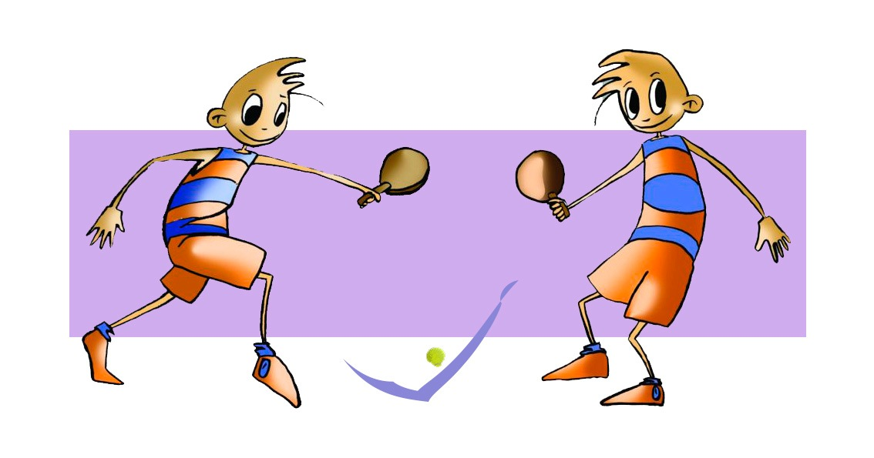
Tipos de juegos
CON ESPACIO delimitado
SIN BOTE
CON BOTE
CON ESPACIO sin limitar

Slide 10
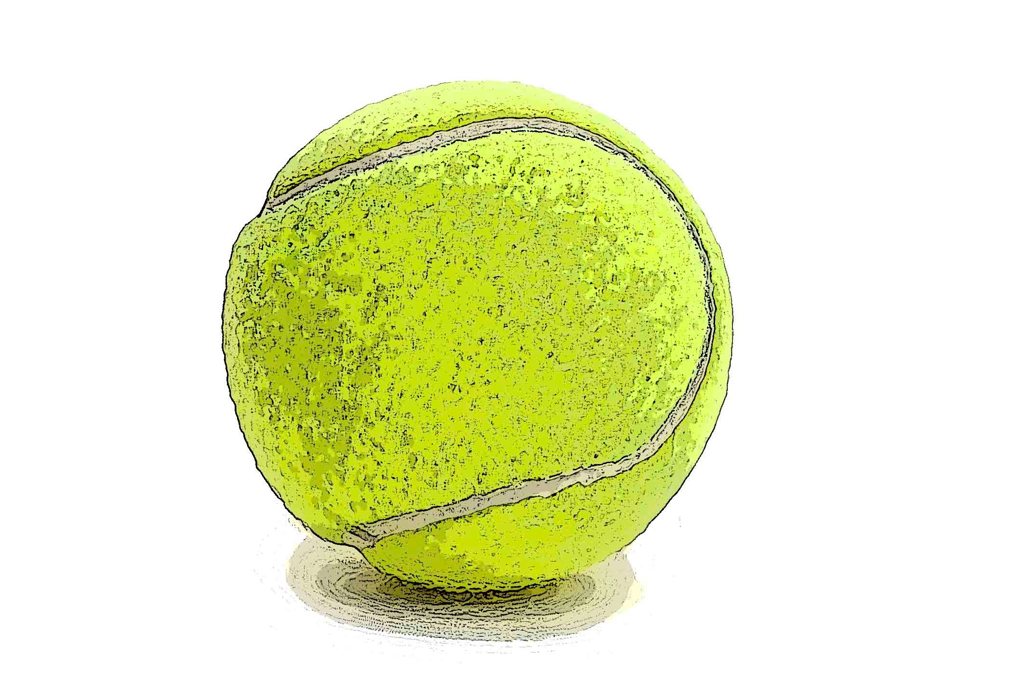
El juego de Palas y la toma de decisiones
Los recursos técnico-tácticos básicos anteriormente descritos se aplicarán en las distintas situaciones que vayan surgiendo y sobre la base de las decisiones que deberás ir tomando.
JUGADOR EN ATAQUE
JUGADOR EN DEFENSA
Dónde está situado el jugador o jugadores del otro equipo.
Dónde estoy situado.
Qué golpeo puedo utilizar como más adecuado para enviar el móvil al campo contrario y con posibilidades de puntuar.
Qué debo hacer una vez que he golpeado al volante.
Dónde está situado el jugador del otro equipo.
Dónde estoy situado.
Cuáles son sus características y cómo puede enviar el volante.
Qué desplazamiento debo utilizar una vez que el jugador atacante haya golpeado el móvil.

Slide 11
Si has leído con atención, contestarás sin problema a las siguientes cuestiones.
Comenta brevemente el origen del juego de palas.
Comenta los recursos tácticos básicos de este juego
Busca y aprende quienes son los paradores y los pegadores
¿Podrías explicar para qué sirve el revés?
¿Sabrías explicar brevemente por qué es importante tomar decisiones durante el desarrollo del juego?
Observa un partido de un compañero y corrígele aquellos aspectos que consideres oportunos

